Slide 1
Métodos cuantitavos I: Clase 7
Sebastián Muñoz Tapia
Mail: semunoz@uahurtado.cl

Slide 2
Lo que veremos
01
02
Especificación de posición metodológica
Sintesis sesión anterior
03
04
Metodología y campo laboral
Ejercicio en clase y casa

Slide 3
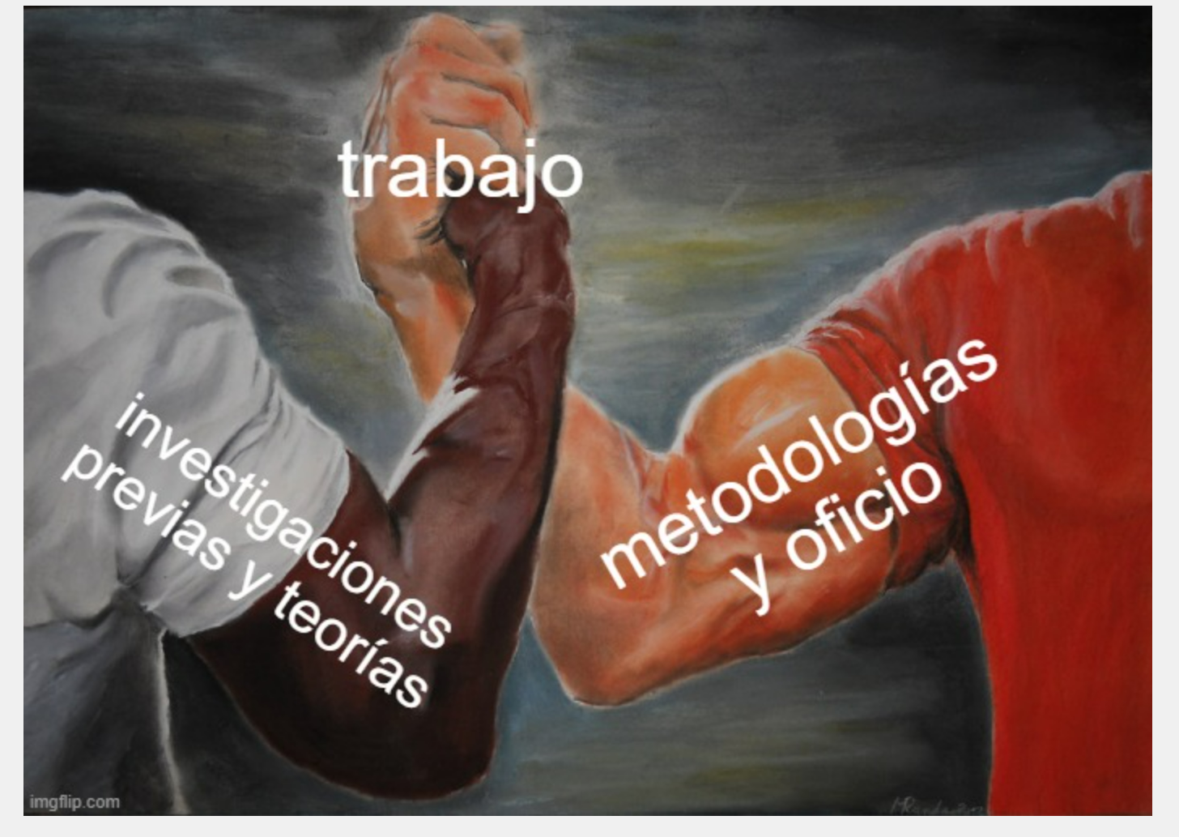

Slide 4
01
Sintesis sesiónes anteriores

Slide 5


Slide 6
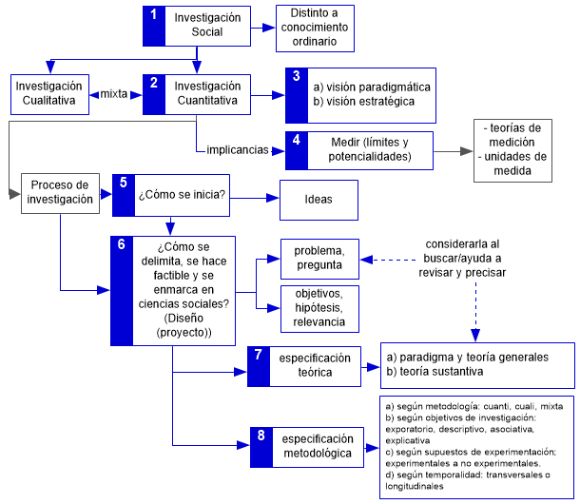

Slide 7
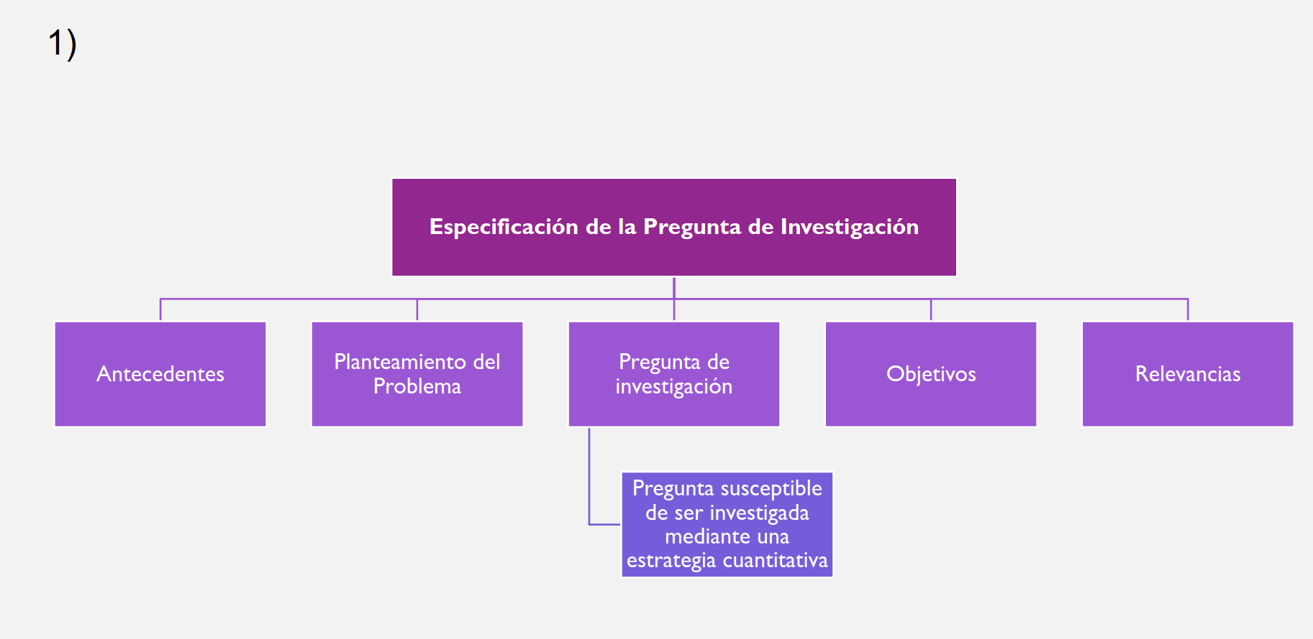
El diseño de investigación cuantitativa

Slide 8
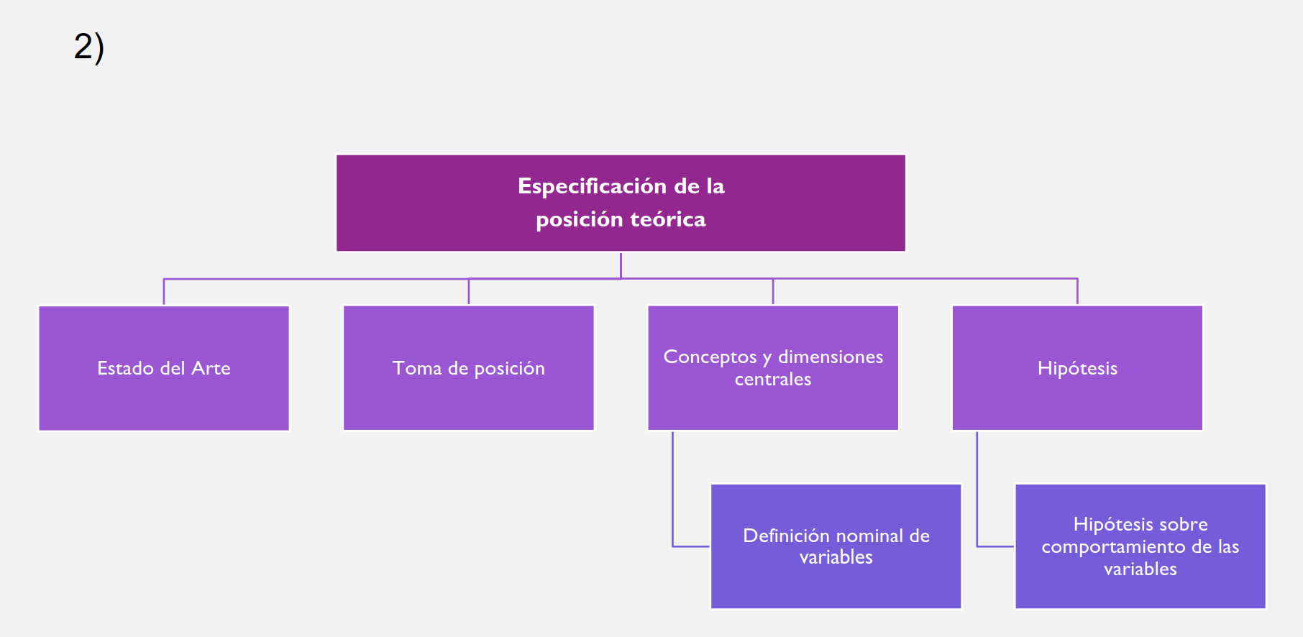

Slide 9
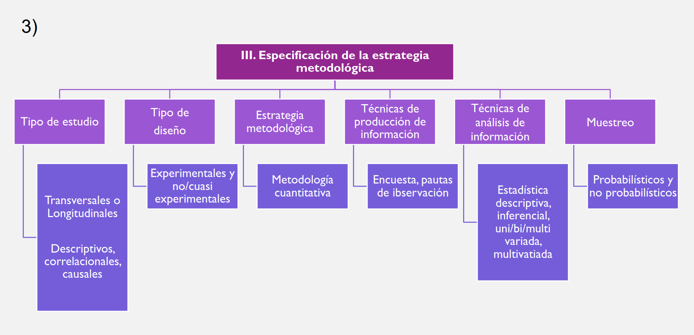

Slide 10
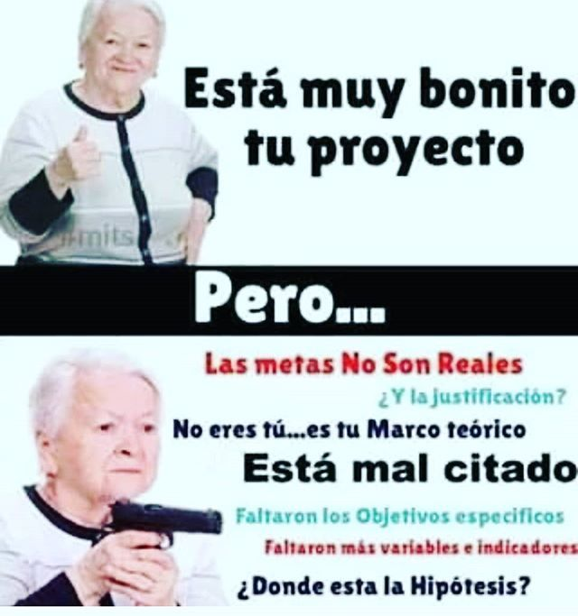

Slide 11
Revisión Bibliográfica
https://leo.uniandes.edu.co/index.php?option=com_content&view=article&id=157:proceso-de-lectura&catid=8&Itemid=115

Slide 12
02
Especificación de la posición metodológica

Slide 13
2.1 Tipos de investigación
Caracterizar la investigación de acuerdo al carácter de los objetivos de investigación
Hay distintos tipos de objetivos, que se diferencian en términos de complejidad
Los más comunes:
Objetivos exploratorios
Objetivos descriptivos
Objetivos asociativos
Objetivos explicativos
Es muy frecuente que las investigaciones mezclen objetivos de distinto tipo. Una investigación que incluye objetivos de rango ‘superior’, por lo general incluye objetivo de rango ‘inferior’.

Slide 14
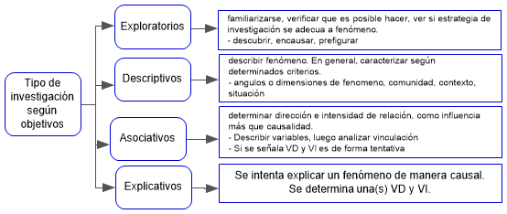

Slide 15
A. Investigación exploratoria
El fin es explorar un tema, familiarizarse con un tema emergente o poco estudiado
En general se utiliza como un paso previo a una investigación con objetivos más complejos
No se busca representatividad ni resultados precisos.
En general se usa para:
Familiarizarse con el fenómeno a estudiar: de qué se trata?
Verificar la factibilidad de realizar una investigación más extensa: se puede investigar?
Comprobar qué estrategia (o estrategias) de investigación se adecúan para estudiar el Fenómeno: cómo se puede investigar?
Ejemplo: explorar los nuevos tipos de configuración familiar.

Slide 16
B. Investigación descriptiva
El fin es describir un fenómeno, de manera más fiel y precisa que la simple descripción ‘casual’.
La descripción suele ser un paso previo de cualquier proceso de investigación.
Por lo general se utiliza cuando se quiere caracterizar a una población/un fenómeno, en función de determinadas características.
Ejemplo: CENSO; estudios de mercado (perfil de consumidor de un producto)

Slide 17
• Así como los estudios exploratorios sirven fundamentalmente para descubrir, encausar el rumbo y prefigurar, las investigaciones descriptivas son útiles para mostrar con precisión los ángulos o dimensiones de un fenómeno, suceso, comunidad, contexto o situación.
• En esta clase de estudios el investigador debe ser capaz de definir, o al menos visualizar, qué se medirá (qué conceptos,
variables, componentes, etc.) y sobre qué o quiénes se recolectarán los datos (personas, grupos, comunidades, objetos, animales, hechos)” (109)
• Especificar las propiedades, características y perfiles de casos
(personas, grupos, comunidades, procesos, etcétera).
• Cuantiﬁcar conceptos, variables y fenómenos (117)

Slide 18
C. Investigación asociativa (correlacional)
El fin es determinar si dos variables están asociadas, determinar la dirección y la intensidad de la asociación.
No se establece causalidad. Sólo establecemos influencia entre las variables.
Ejemplo: establecer la asociación entre felicidad y participación política

Slide 19
“Los estudios correlacionales, al evaluar el grado de asociación entre las variables, primero miden cada una de ellas (presunta-
mente relacionadas) y las describen, y después cuantifican y analizan la vinculación.
La utilidad principal de los estudios correlacionales es saber cómo se puede comportar un concepto o una variable al conocer el comportamiento de otras variables vinculadas” (110)

Slide 20
Peligro de Correlaciones Espurias
Variables que aparentemente están vinculadas pero puede que esto no sea así.
Altura e inteligencia en niños/as de 6 a 12 años

Slide 21
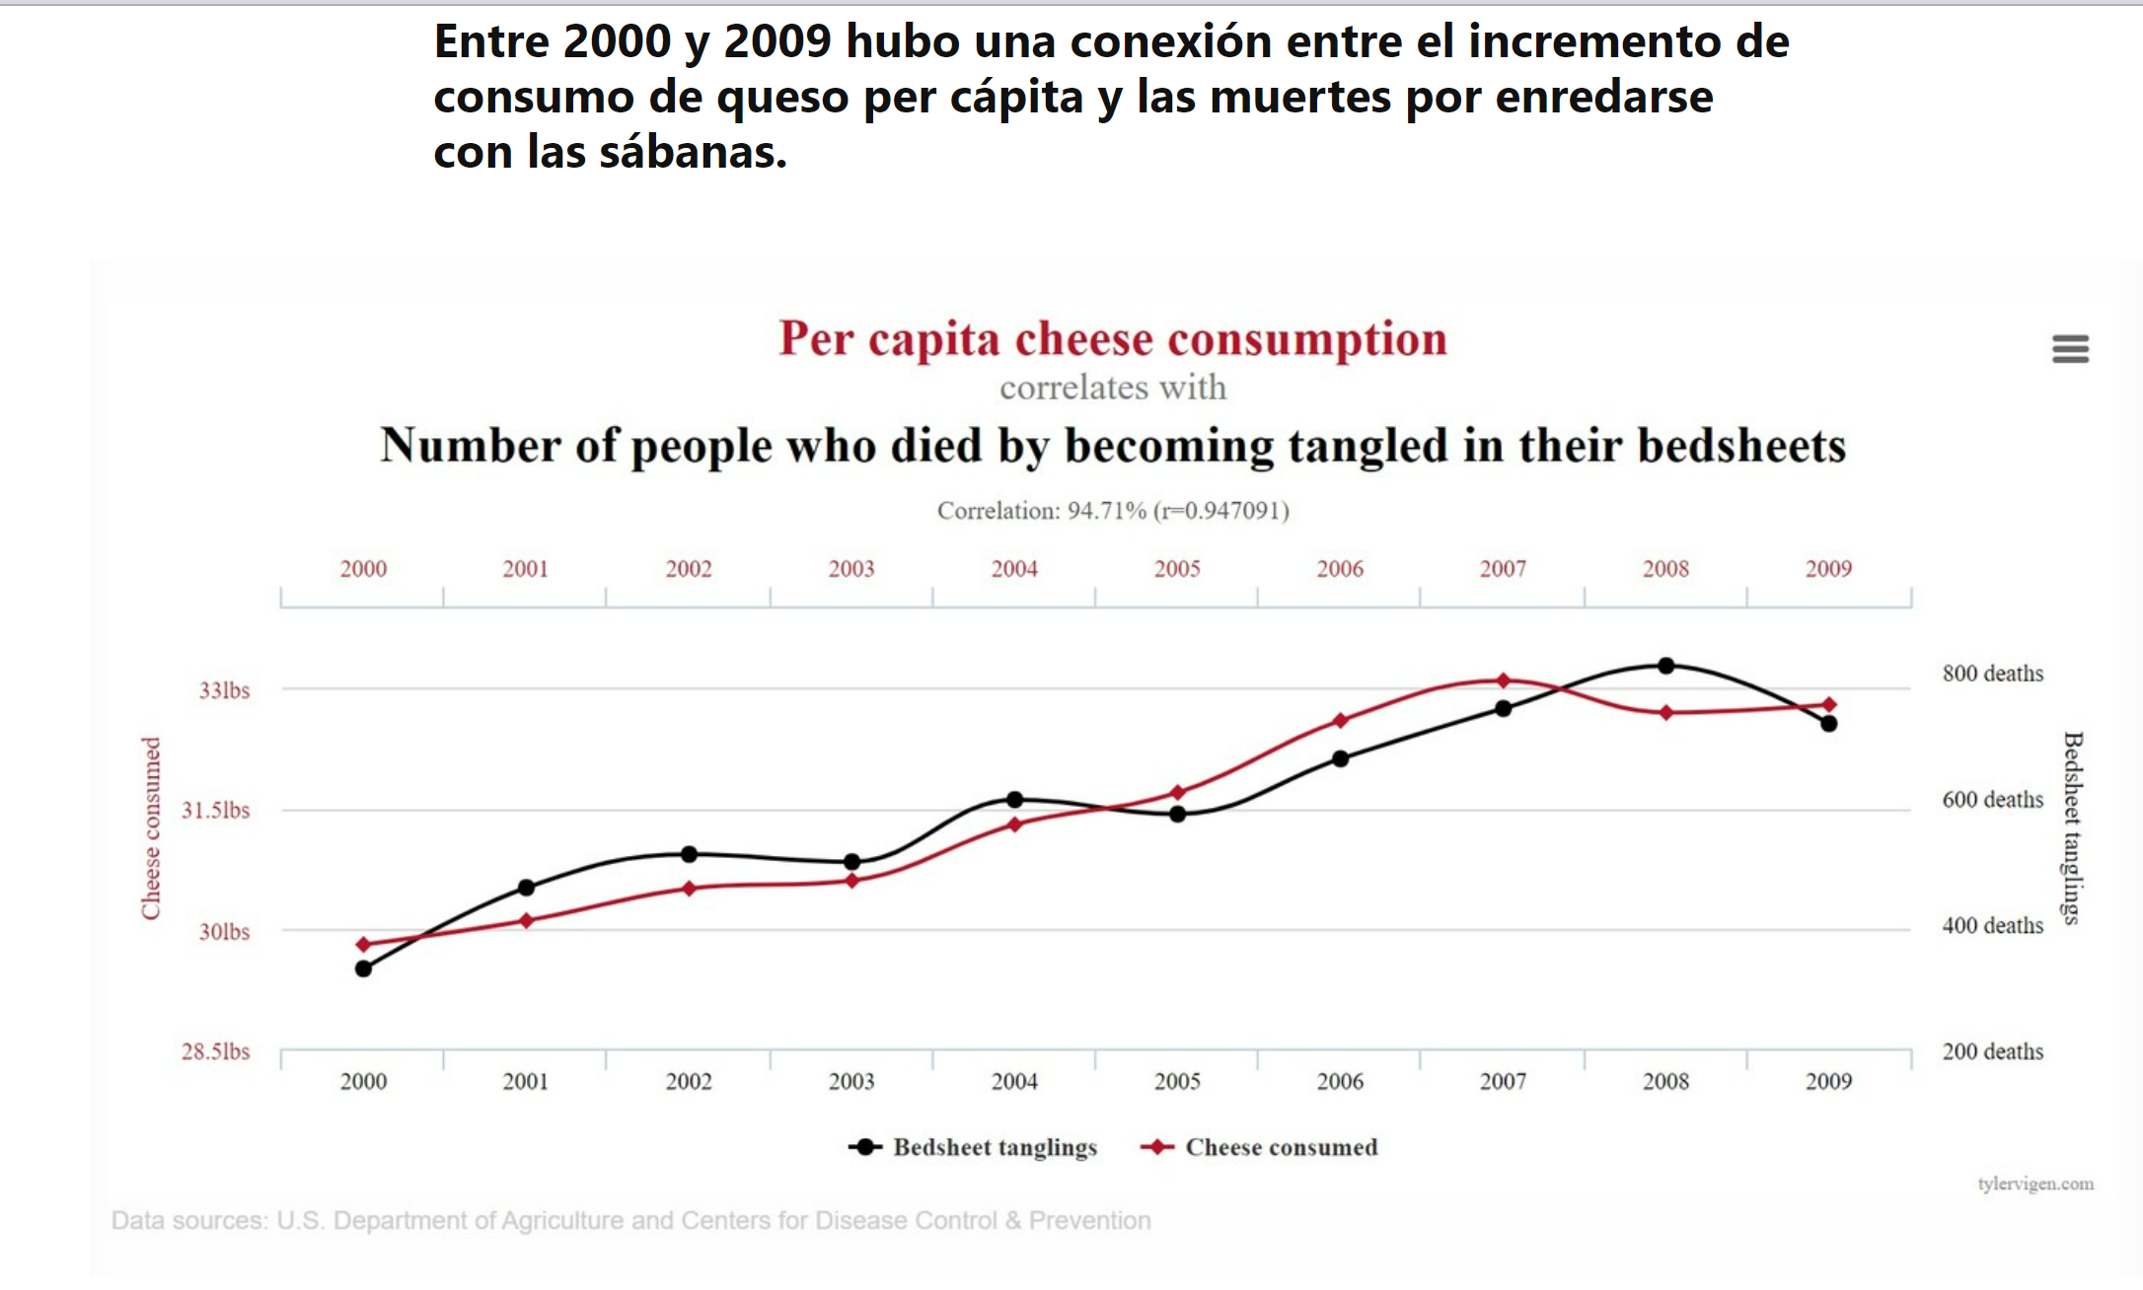

Slide 22
C. Investigación explicativa
El fin es explicar un fenómeno de manera causal.
¿Qué es la causalidad? → relación empírica asimétrica, no reversible. Ejemplo: X produce Y (X → Y)
Se plantean hipótesis causales que para ser comprobadas requieren control de variables
Son las menos frecuentes pues requieren diseños demasiado complejos
Ejemplo: determinar las causas de la pobreza

Slide 24
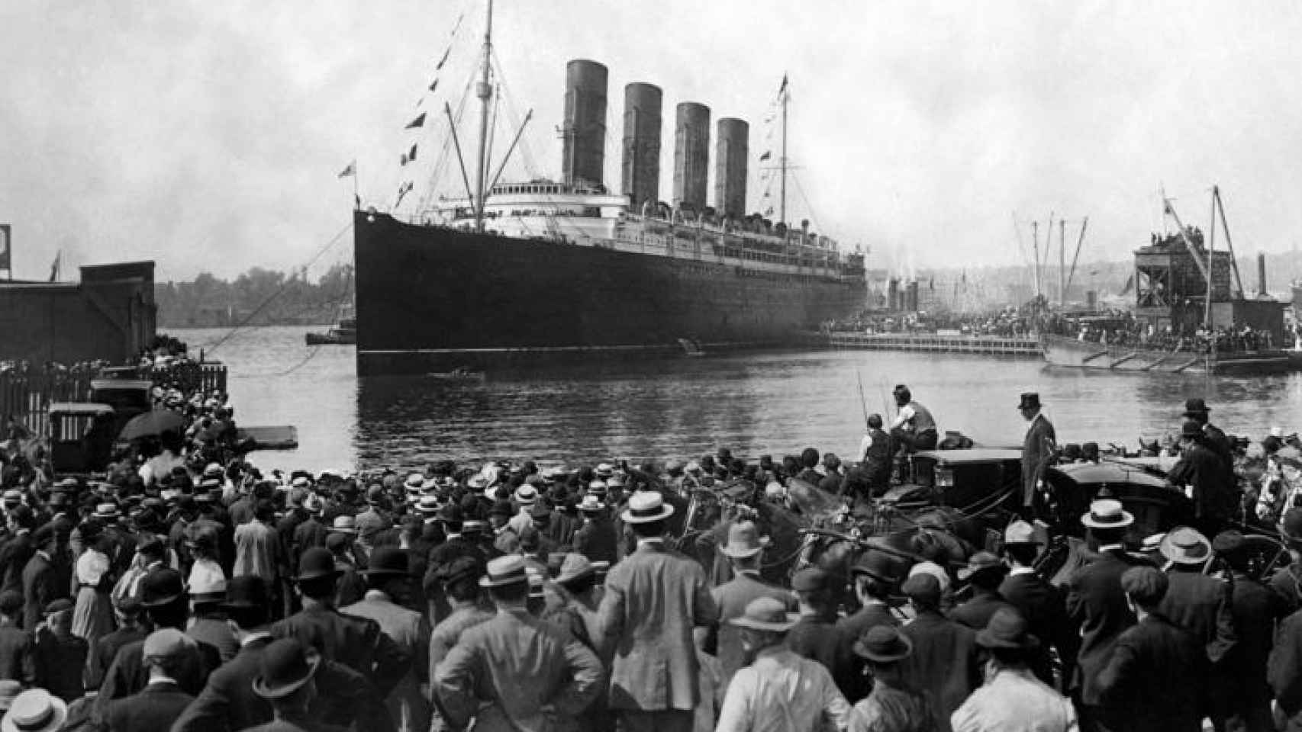
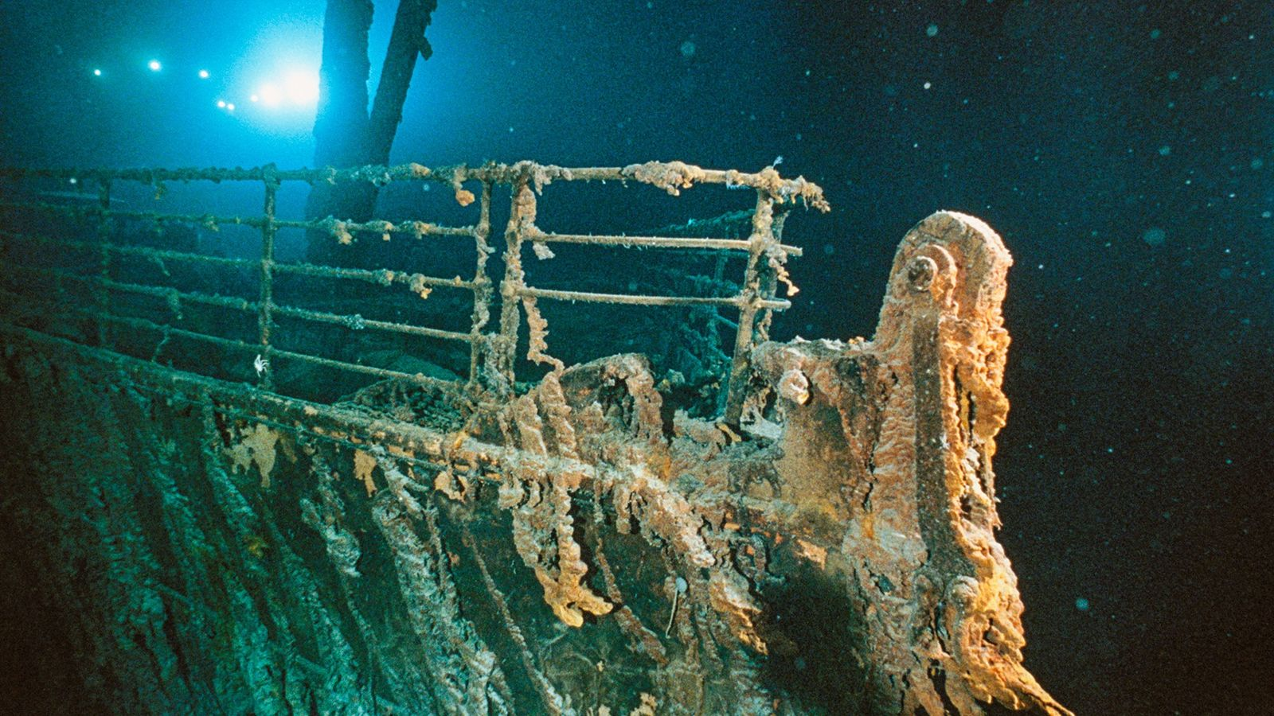
Relaciones entre diferentes objetivos de investigación
Exploratoria, Descriptiva, Asociativa y Causal
1912: explorar que pasó; entrevista a sobrevivientes → descripción de hechos; conclusiones (Ice Berg); problemas estructurales del barco; 1985: expedición submarina: estudio explicativo (Ice Berg: corto remaches, pero no cortó planchas)

Slide 25

Considerando lo anterior…
Su propuesta de investigación sería en mayor medida?:
Exploratoria
Descriptiva
Asociativa
Causal
https://www.menti.com/al52xuhkdfd1
Menti.com, código: 2159 7328

Slide 26
Otros tipos de Investigación
Investigación predictiva:
Predecir la evolución futura de un fenómeno determinado.
Investigación evaluativa:
El fin es determinar la efectividad de un programa de intervención social.
Existen diversos tipos:
evaluaciones de necesidades/ex – ante
evaluaciones de proceso – durante
evaluaciones de impacto/ex - post

Slide 27
2.2 Tipos de investigación (temporalidad)
Diseños transversales o seccionales
La recogida de información se hace en un único momento.
Diseños longitudinales
El análisis considera la pregunta por la evolución del problema a lo largo del tiempo.

Slide 28
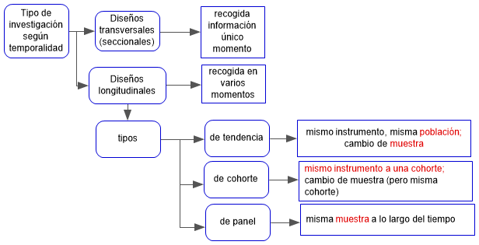

Slide 29
Tipos de diseños longitudinales (a lo largo de tiempo).
De tendencia: el objetivo es determinar los cambios de tendencia en el fenómeno investigado; no varía el instrumento ni la población, pero sí varía la muestra.
E.g. estudio de opinión política sobre aprobación/desaprobación de convención.
De cohorte: una cohorte está constituida por individuos que comparten una misma característica; se hacen distintas mediciones de muestras representativas de la cohorte:
e.g. estudiantes matriculados 2020 en Antropología y matriculados 2022, observar nivel de ingresos a los 2 años, a los 5 años y 10 años luego de terminar la carrera.

Slide 30
Tipos de diseños longitudinales (a lo largo de tiempo).
De panel: se analiza la evolución de unos mismos individuos, que se eligieron al inicio de la investigación
Temporalmente, es el diseño más ambicioso, ya que permite indagar en las causas del cambio
Tiene varios problemas metodológicos
el desgaste de la muestra (la “atrición”)
los sesgos por efecto de aprendizaje
es un diseño más caro

Slide 31
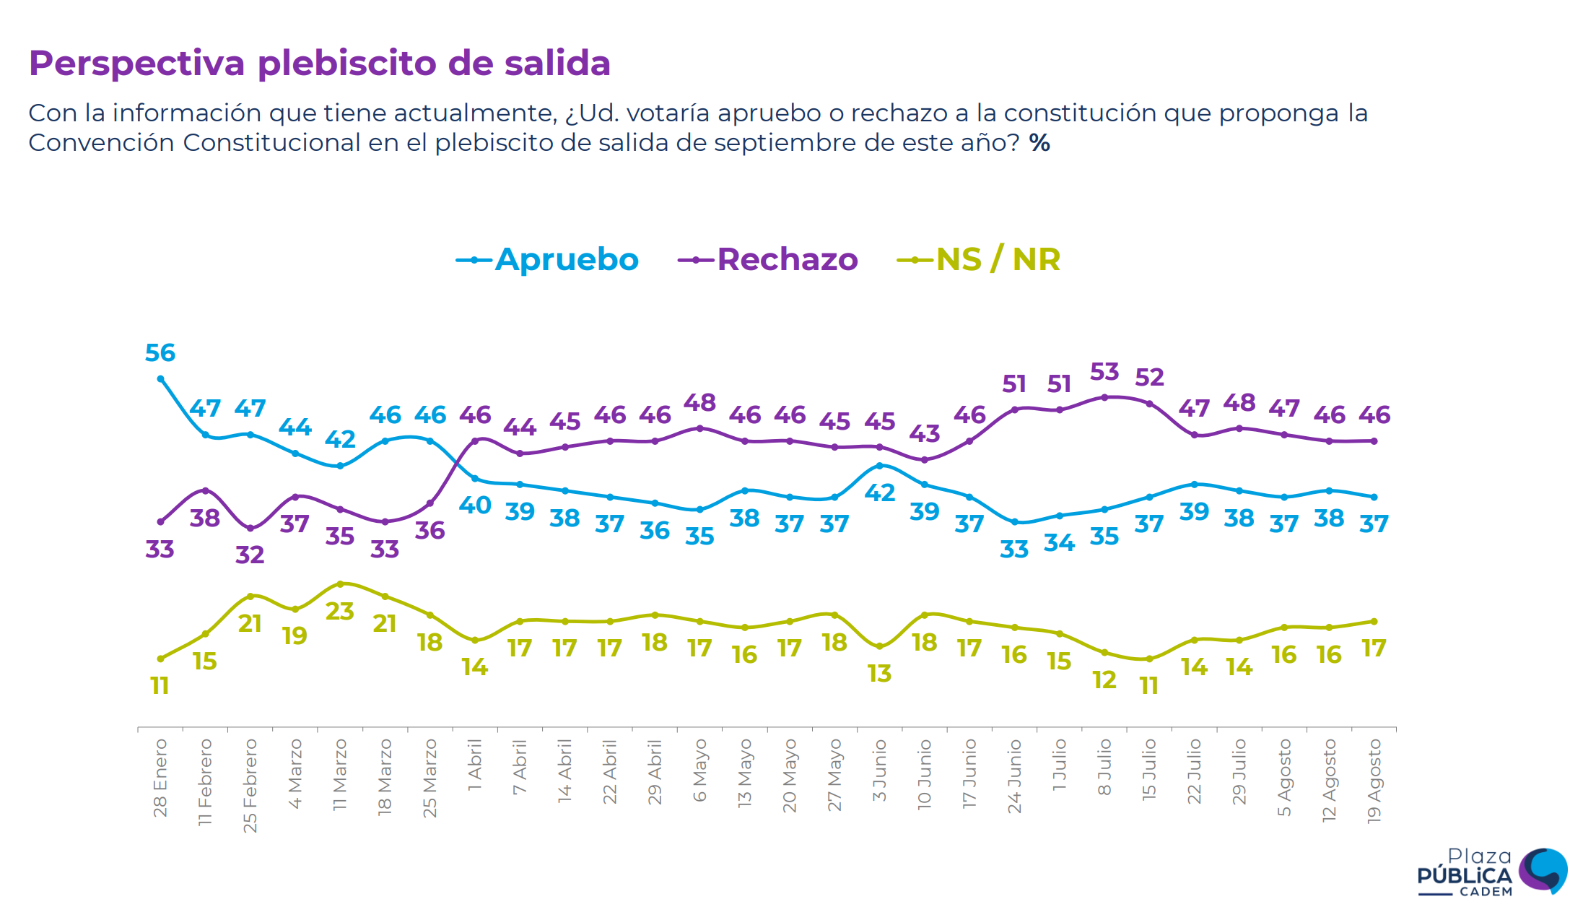
Cómo identificar si es: ¿de tendencia o de panel?

Slide 32
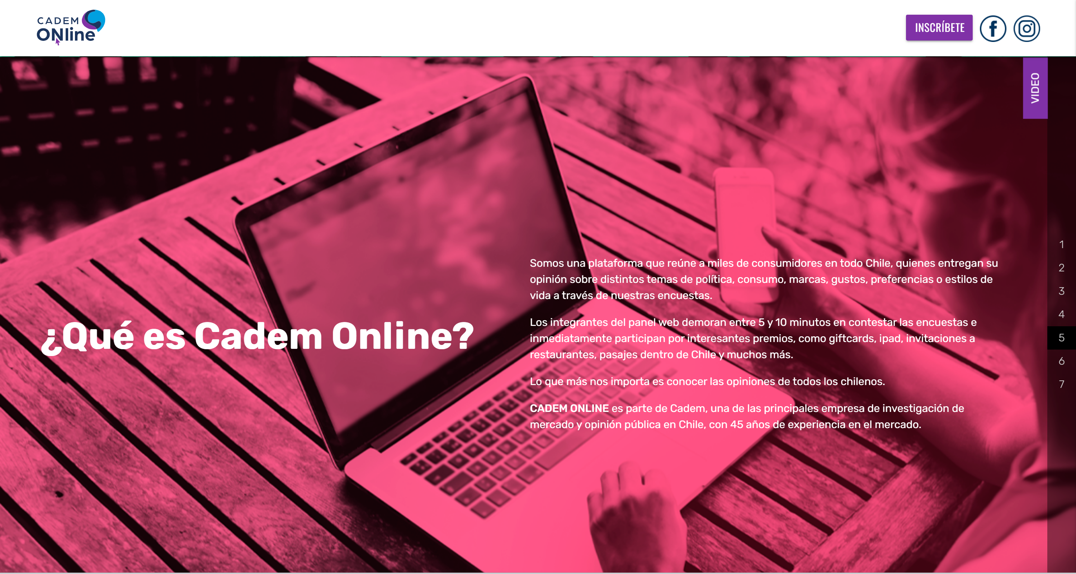

Slide 33
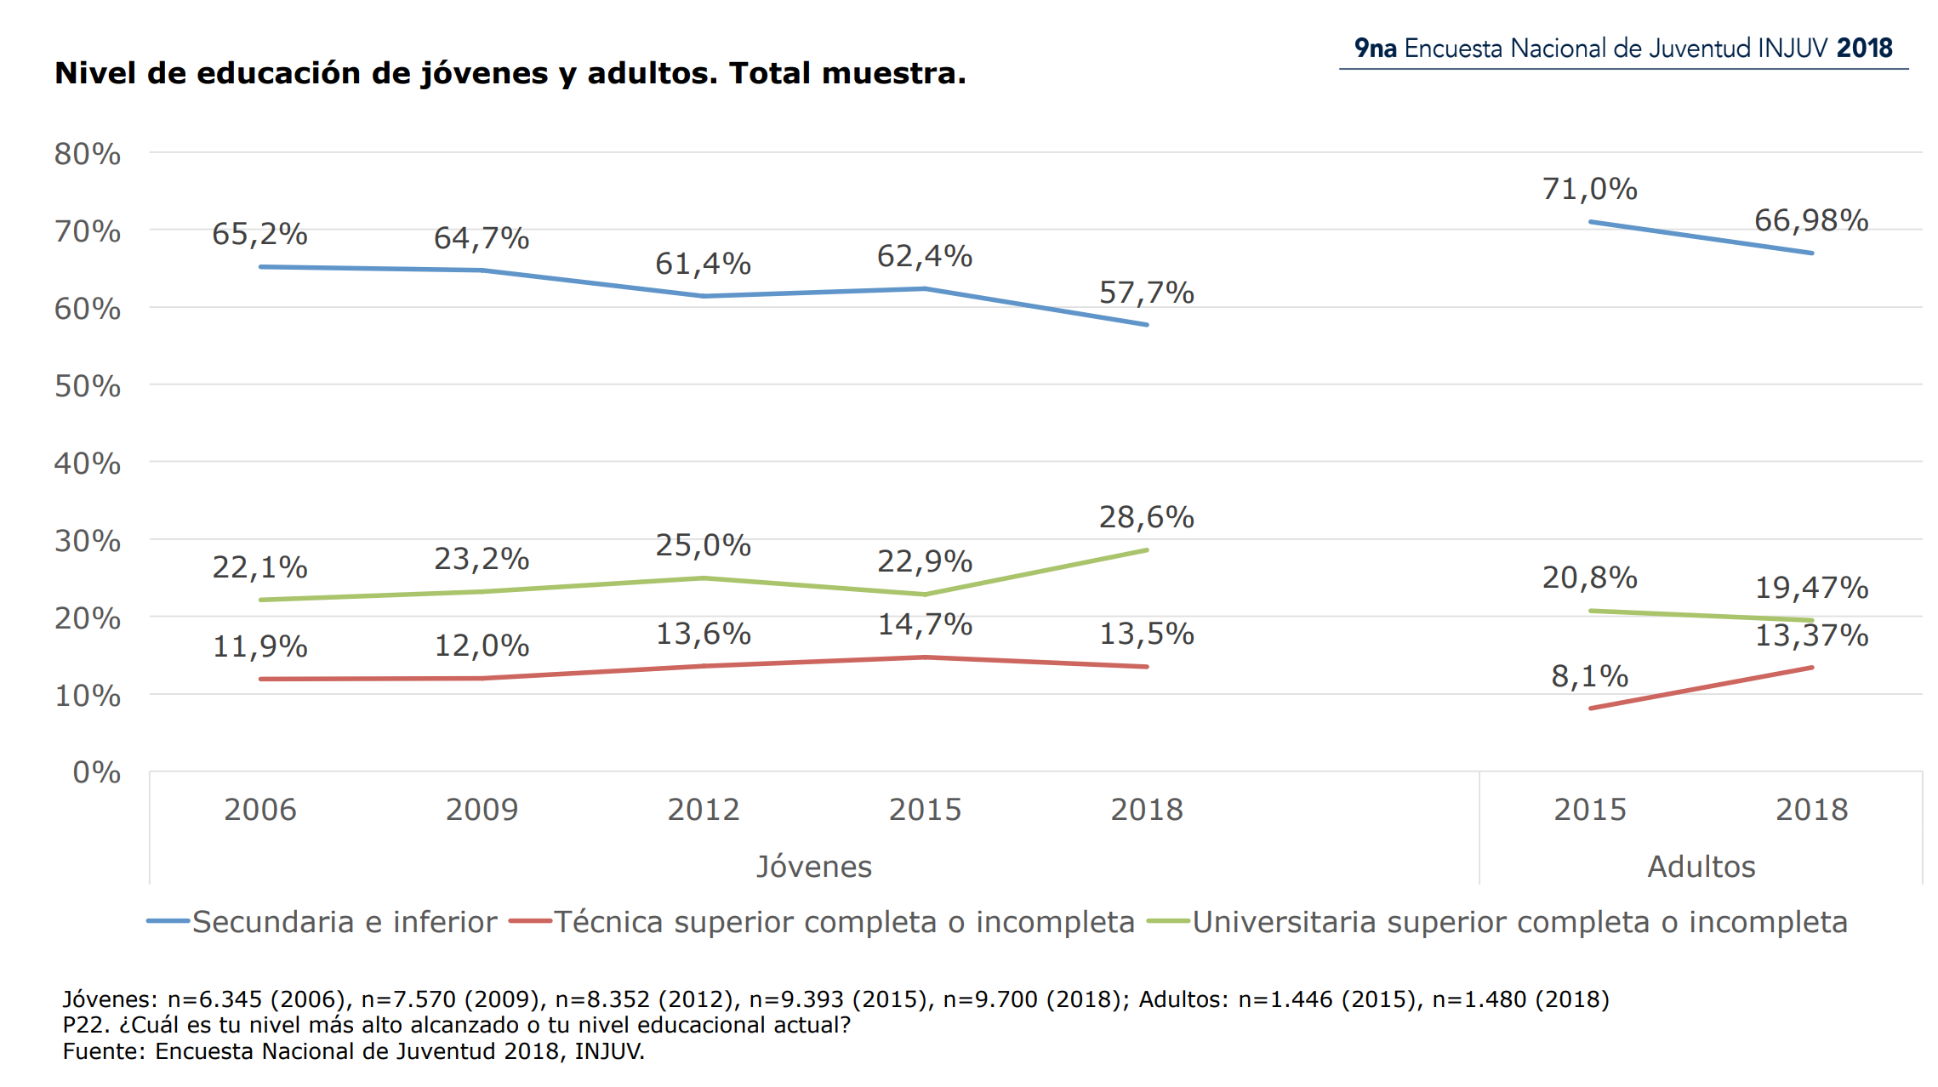
Está investigación sería de tendencia, cohorte o panel?

Slide 35
Considerando lo anterior…
Su propuesta de investigación es?:
Transversal/Seccional
Longitudinal:
De tendencia
De cohorte
Panel
https://www.menti.com/al52xuhkdfd1
Menti.com, código: 2159 7328

Slide 36
Considerando lo anterior…
¿Cómo podría hacerse longitudinal?
De tendencia
De cohorte
Panel

Slide 37
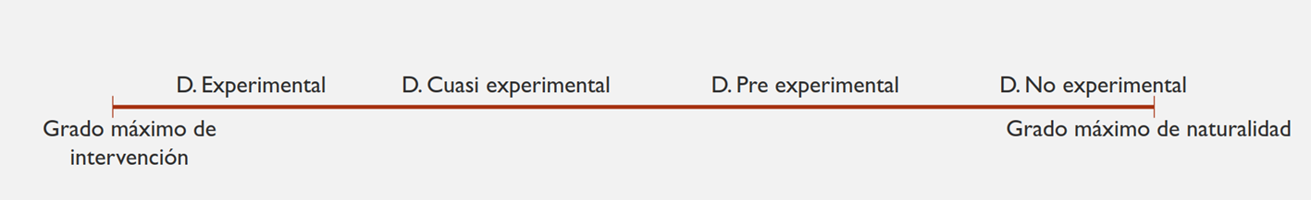
2.3 Tipos de diseño
Los distintos diseños → especifican el grado en que se cumplen los supuestos de experimentación en una investigación:
Especifican el poder explicativo que es posible esperar de la investigación
Implican grados variables de intervención sobre la situación que se va a investigar
Esto se traduce en el nivel de control de las variables y selección de muestra

Slide 38
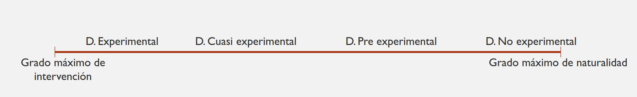
Esto afecta la validez de las investigaciones. Hay dos tipos de validez:
Validez Interna: posibilidad de establecer relaciones de causalidad entre variables, capacidad de atribuir el cambio en la VD a variaciones de la VI.
Validez externa: posibilidad de generalización de los resultados de una investigación
En general: a mayor validez interna, disminuye la validez externa.

Slide 39
A. Diseños experimentales
Su fin es establecer relaciones de causalidad
Se caracterizan por:
La manipulación experimental de variables: el investigador puede manipular a priori las variables que influyen en la ocurrencia de un fenómeno.
La formación de grupos de control que son totalmente equivalentes al grupo experimental, salvo en la o las variables independientes cuyo efecto se quiere medir..

Slide 40
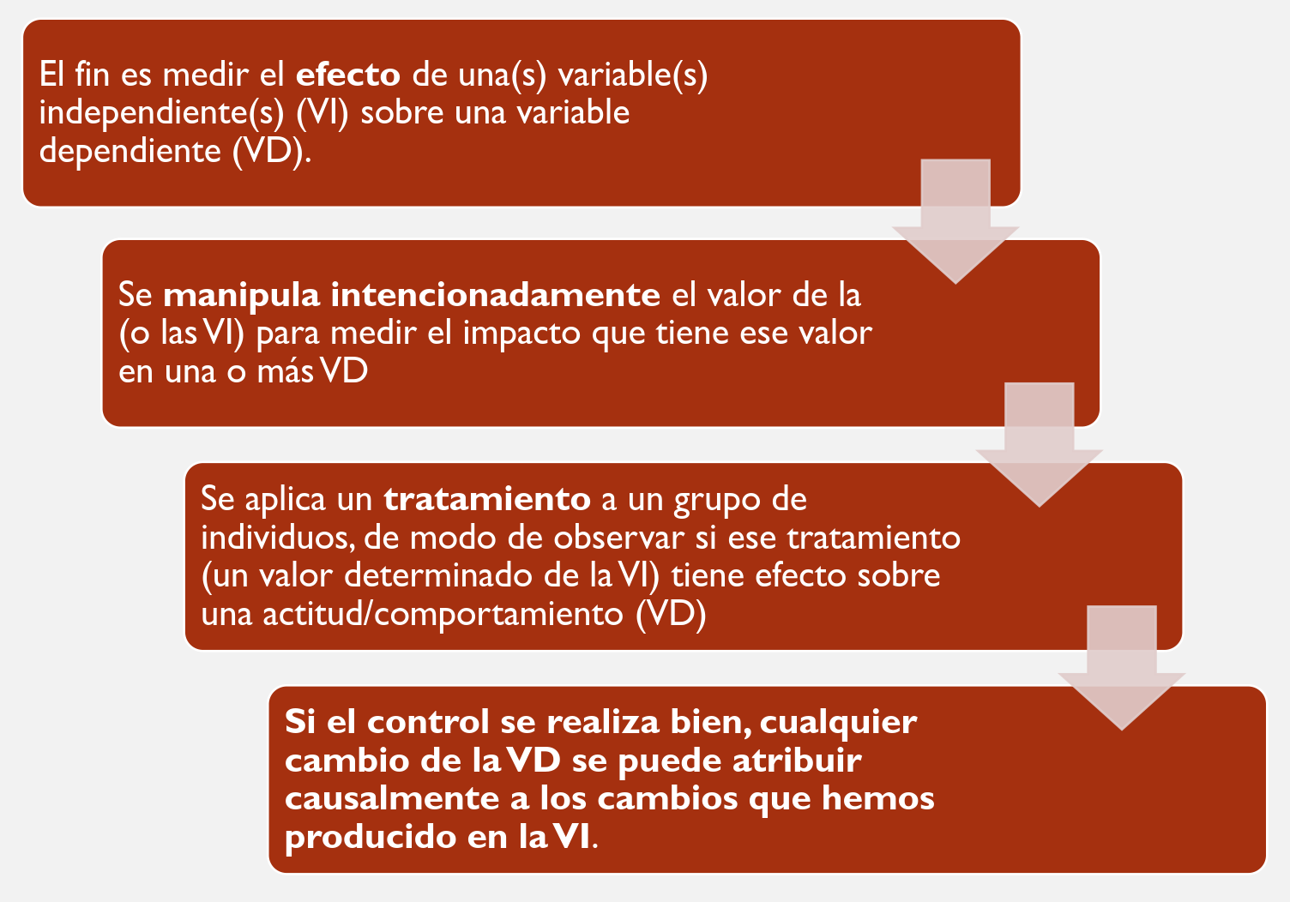
Cómo opera la experimentación

Slide 41
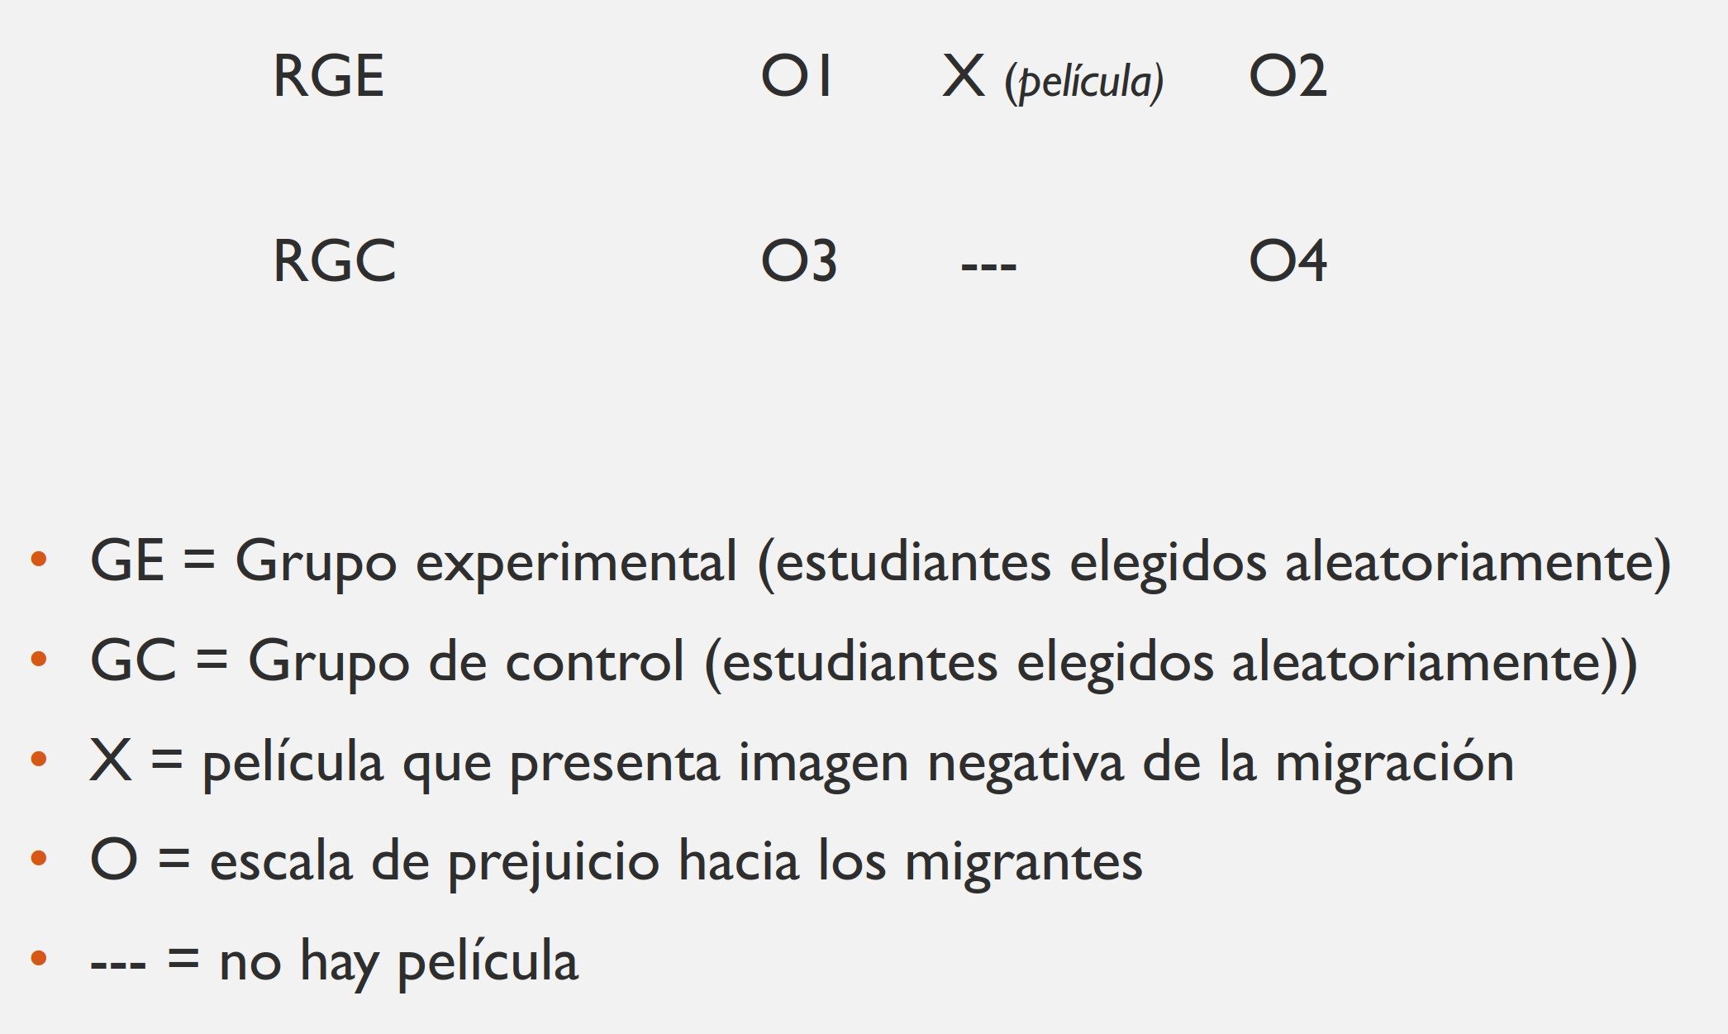
Ejemplo
Determinar si la asistencia a una determinada película (X) es un factor determinante de la intensidad de los prejuicios (Y)
Caso de estudio: el prejuicio hacia los migrantes
Grupo experimental
Grupo Control
X(factor)
Observaciones

Slide 42
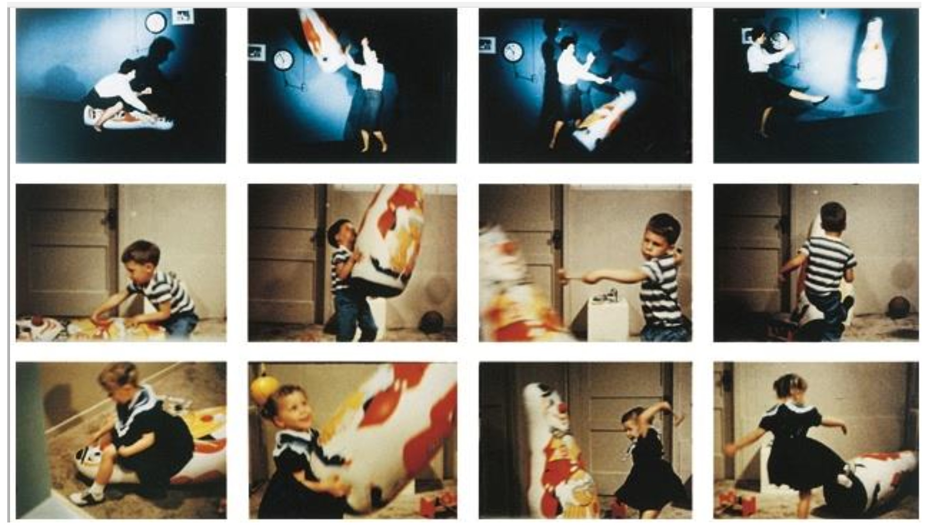
The Bobo Doll Experiment
Identifiquen:
a) Grupo experimental
b) Grupo Control
c) X(factor)
d) Resultado de observación sin/con factor

Slide 43
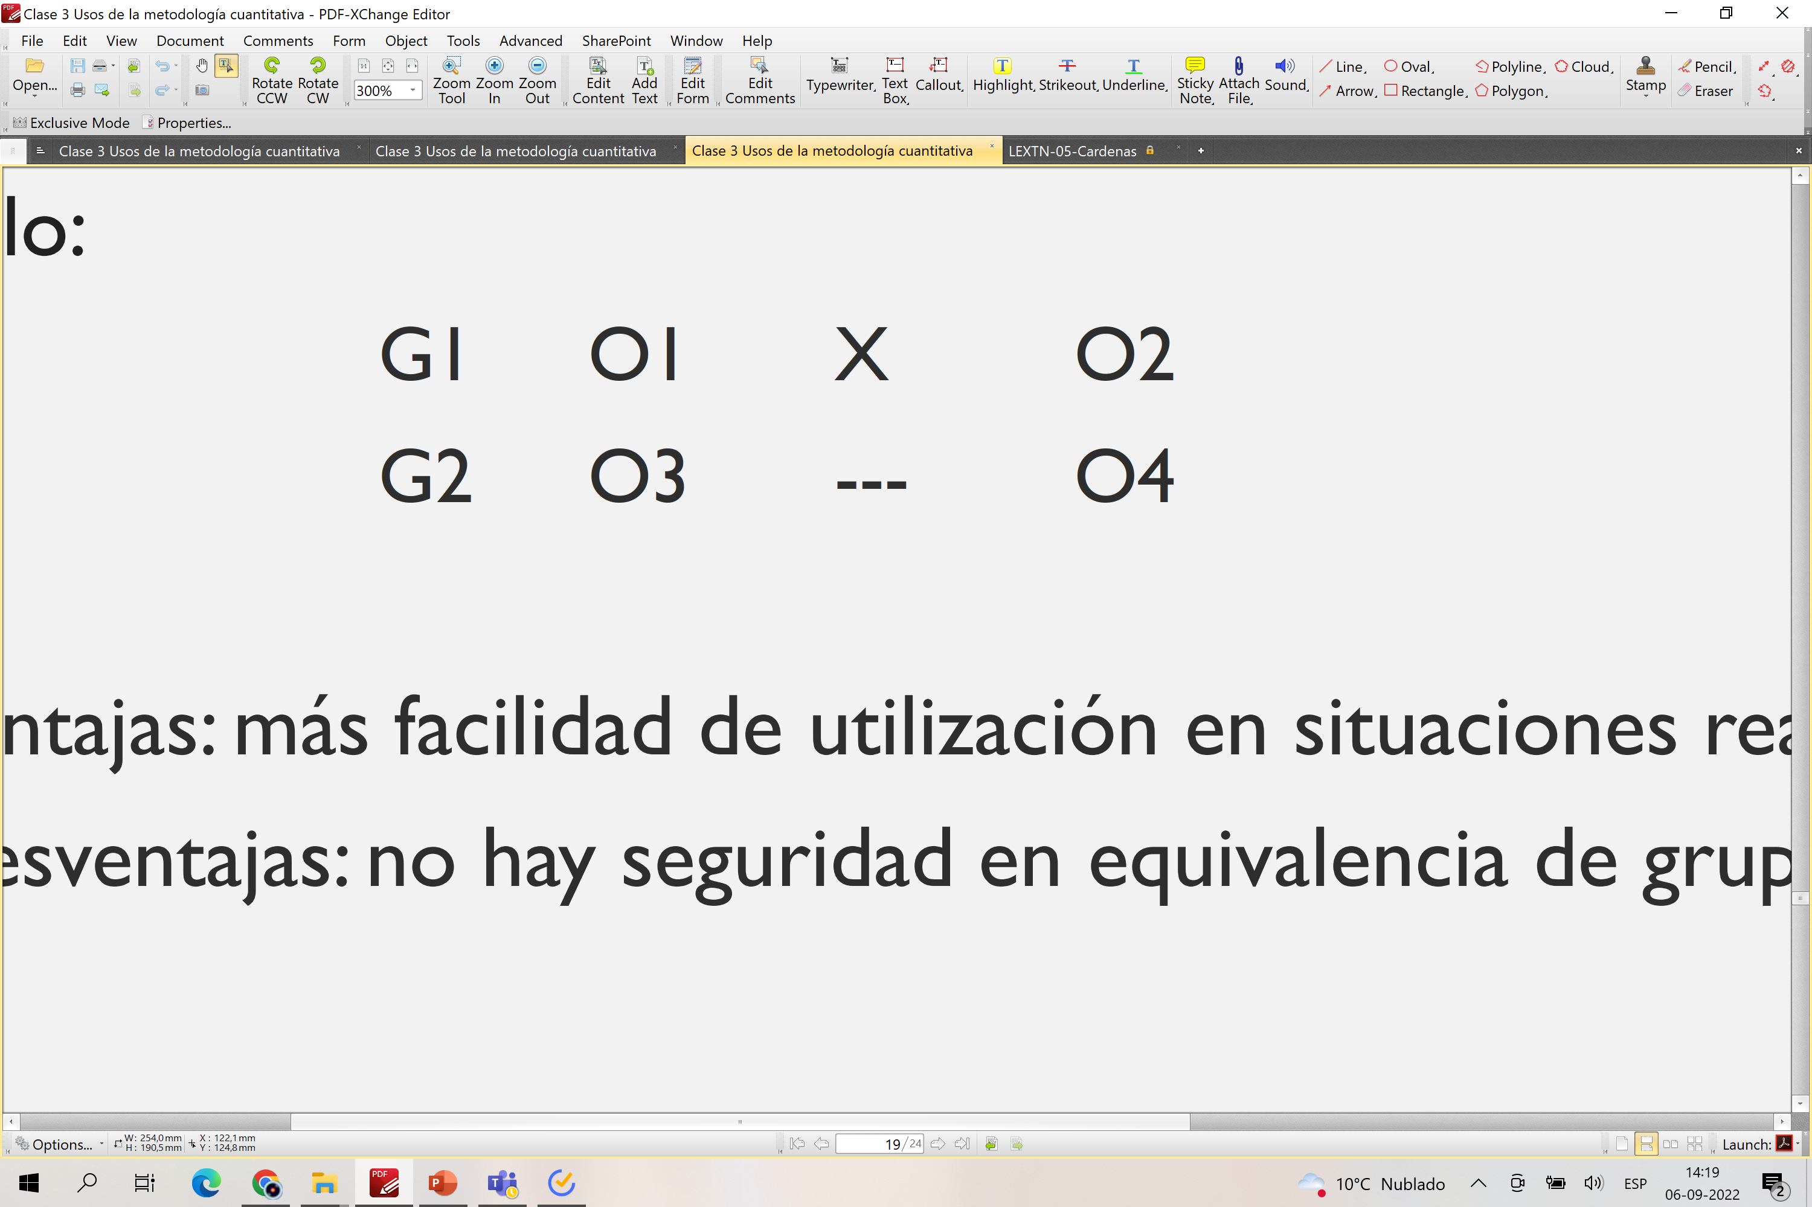
B. Diseños cuasi-experimentales
Los grupos vienen predefinidos de ante mano, no son construidos por el investigador, ejemplo: cursos de un colegio.
No suelen acontecer en un laboratorio, sino en el contexto de la vida real
La distribución de la muestra entre el grupo experimental y el de control no se realiza de forma aleatoria
Ventajas: más facilidad de utilización en situaciones reales
Desventajas: no hay seguridad en equivalencia de grupos y control de variables.

Slide 44
¿Qué tipo de investigación cuasi-experimental se podría hacer con estudiantes de antropología?

Slide 45
C. Diseños pre-experimentales
Hay un solo grupo, no disponen de grupo control.
Ejemplo:
Ventajas: posibles de utilizar en situaciones de intervención real (Ejemplo: evaluar intervención de una ONG).
Desventajas: muy baja validez Interna, no hay control de variables.

Slide 46
D. Diseños no-experimentales
Se caracterizan por:
La ausencia de manipulación
El investigador se limita a la observación del fenómeno que analiza
Se efectúa una única medición del fenómeno (en un solo momento)
Ventaja: tiene alta validez externa, son lo más natural posible.
Desventaja: tienen muy poca validez interna (hay falta de control de posibles fuentes de invalidación de la investigación)

Slide 47
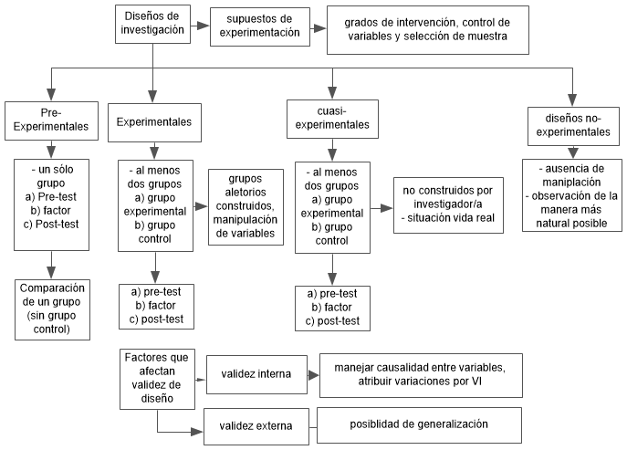

Slide 48
¿Sus investigaciones son experimentales, cuasi-experimentales, pre-experimentales o no experimentales?

Slide 49
2.4 Reflexión
¿Qué tipos de problemas sociológicos y antropológicos son más propicios a ser estudiados mediante métodos experimentales?
¿Cómo podrían incorporar la lógica de la experimentación en sus propios proyectos de investigación?

Slide 50
04
Evaluación Intermedia: ¿Cómo vamos?

Slide 51
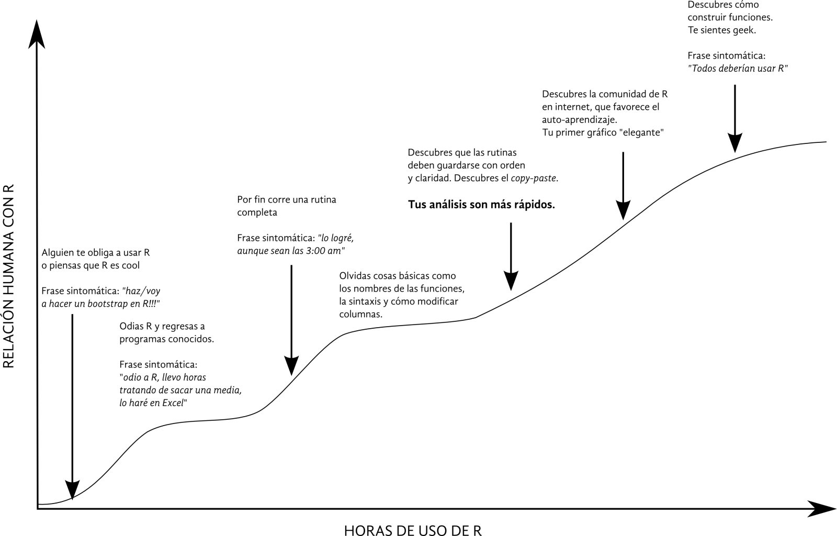


Slide 52
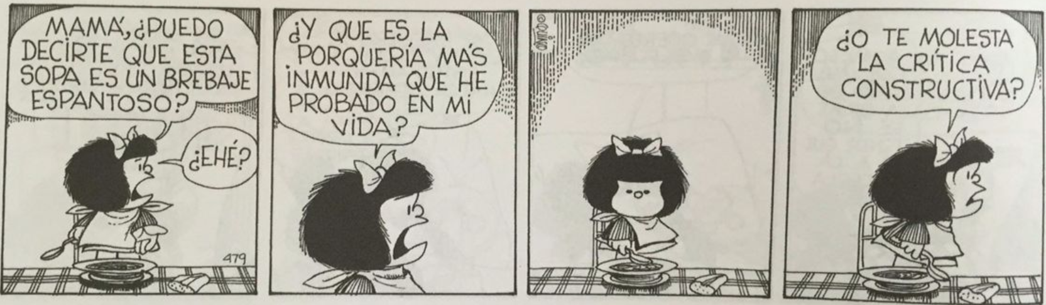
¿Cómo dar
Buen
feedback?
Quino (2004, pp. 3-656)
Ejemplo:
"Mamá, me gusta que la sopa sea de espinacas pero está muy condimentada, ¿podrías ponerle menos pimienta y sal la próxima?
→ Curso como construcción conjunta: lograr autonomía y desarrollo de competencias
1 - Positiva
2 - Específica
3 - Sugerir próximos pasos
Notes:
Eso sí, es esencial dar críticas constructivas. Una crítica constructiva tiene tres características esenciales: es positiva, es específica y sugiere un próximo paso. Muy diferente a los comentarios de Mafalda sobre la sopa de su mamá.
Fuente: https://carpentries.github.io/instructor-training/11-practice-teaching/index.html

Slide 53
Formulario ¿Cómo vamos?
https://forms.gle/TLVbz2Z8MrcrG1TP9

Slide 54
03
Ejercicio en Clase

Slide 55
A partir de textos fichados realice su operacionalización:
Realícelo aquí:
https://docs.google.com/document/d/1YYB5lue-XZKj0flSBVlG15RuvhVZn06dfGGqAqfP1Is/edit
Seleccione conceptos principales de los textos
Elija los más importantes y realice una propuesta sobre su propia definición
Desagrégue los conceptos y defina las subdimensiones de los conceptos principales

Slide 56
04
Tarea casa

Slide 57
Especificación de posición teórica (Marco Teórico):
Estado del Arte: qué se ha dicho sobre el tema
Toma de Posición: en torno a lo que se ha dicho, cuál es nuestra postura y propuesta
Conceptos y dimensiones: cómo defino lo que quiero investigar
Hipótesis: cuáles son mis respuestas previas ante mis preguntas de investigación

Slide 58
Considerando la información vista en la revisión bibliográfica, reformular el diseño de investigación
Realizar la especificación de la estrategia metodológica (Marco Metodológico)
Según estrategia metodológica:
Según objetivos (descriptivos, asociativos, explicativos):
Según supuestos de experimentación (experimental, pre/cuasi/no experimental)
Según temporalidad (transversal/longitudinal)

